Slide 1
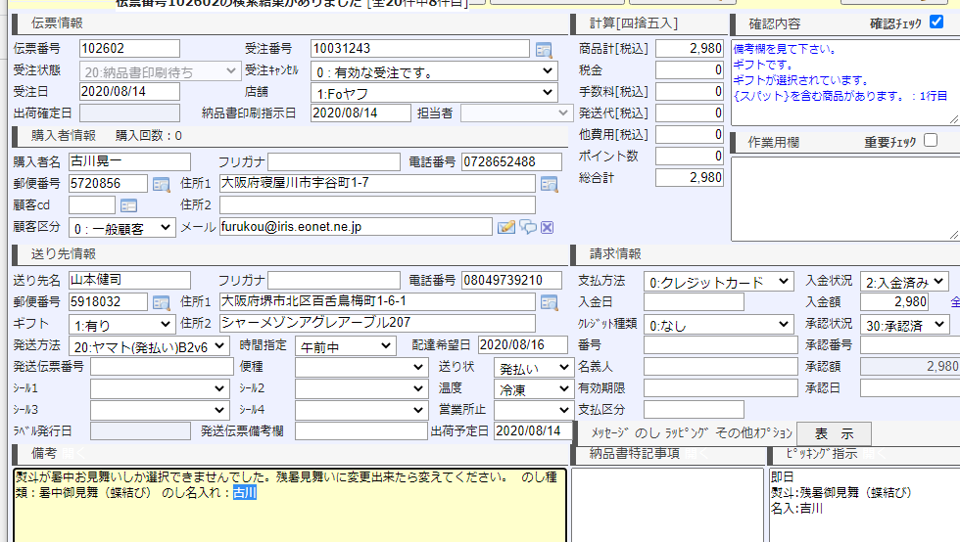
①備考欄等の反映に関して
備考欄に入力頂いている希望内容は入力を誤る可能性を少なくするため、コピーして貼り付けるようにお願い致します。

Slide 2
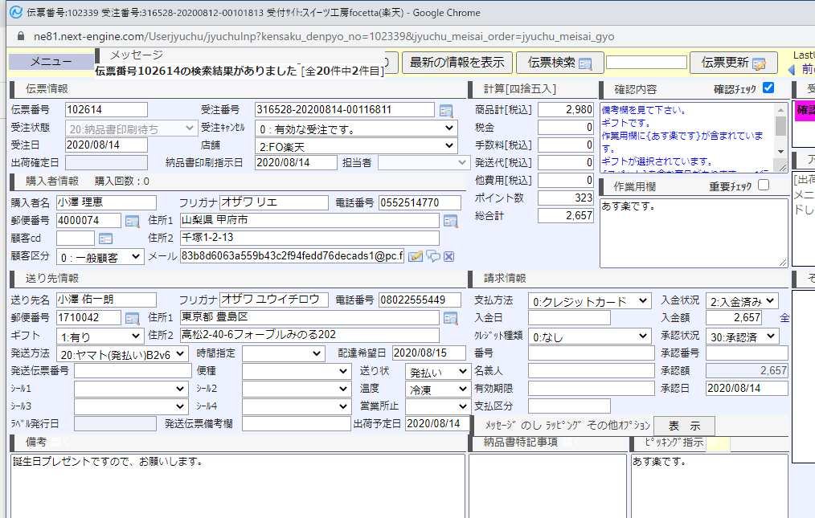
②バースデー商品購入者に関して
【備考欄に「誕生日用です」と入力された方】【誕生日商品購入者】に関してはピッキング指示欄に【誕生日用】や【バースデーカード】等の記載をお願いします。

Slide 3
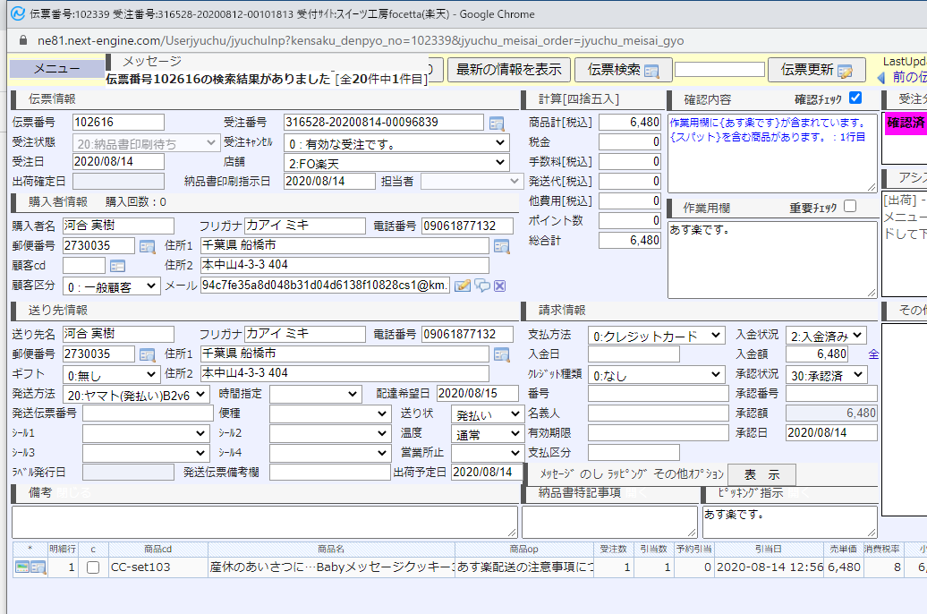
③住所の入力部分の件
お客様が入力時にマンション名等を省略した場合左記のように番地と部屋番号の間にスペースがあるだけとなっています。このまま送り状を出すとスペース部分がつながって見えてしまい間違った数値になってしまいますので必ず【-】ハイフンを入力お願い致します。
例：【4-3-3 404】→【4-3-3-404】の変更

Slide 4
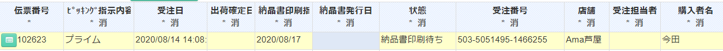
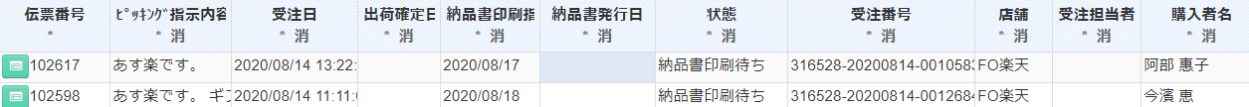
④あす楽等の対応可能時間に関して
①【あす楽、あすつく、あす着は13時までの注文が即日発送】
②【プライムは14時までの注文が即日発送】
こちらの共有を再度お願い致します。

Slide 5
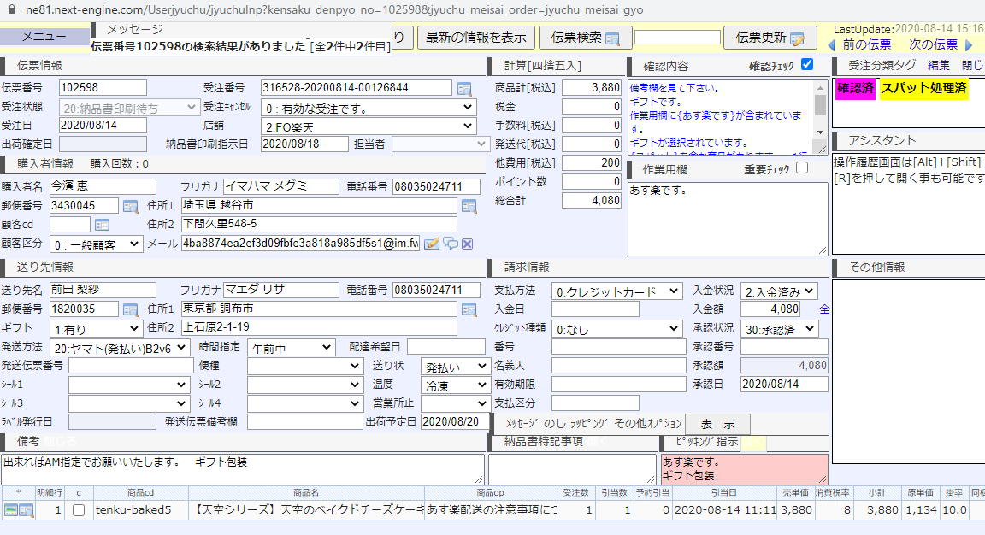
⑤受注の振り分けに関して
こちらの伝票で、あす楽受注のものがNEの自動振り分け状態の印刷指示日と出荷予定日のままの【確認済みを選択】されて印刷待ちに流れておりました。本日3件ほど同じような内容の例がございましたので、あす楽受注は特に印刷指示日等に注意をしていただくようお願い致します。

